Slide 1
PHÒNG CHỐNG DỊCH VIÊM ĐƯỜNG HÔ HẤP CẤP DO CHỦNG MỚI CỦA VI RÚT CORONA TRONG TRƯỜNG HỌC
SỞ Y TẾ QUẢNG NAM
TRUNG TÂM KIỂM SOÁT BỆNH TẬT
Quảng Nam, ngày 27 tháng 02 năm 2020

Slide 2
ĐẠI CƯƠNG

Slide 3
Đại cương
Coronavirus: là nhóm các loài virus thuộc họ Coronaviridae, virus có hệ gen ARN dương sợi đơn kèm nucleocapsid đối xứng xoắn ốc
Coronavirus có thể gây bệnh ở người và nhiều loài động vật. Ở người chúng thường gây ra các triệu chứng cảm lạnh thông thường, nhiễm trùng mũi, xoang hoặc cổ họng và lây lan qua hắt hơi, ho
Tuy nhiên, một số biến chủng gây dịch có thể dẫn đến các bệnh lý viêm phổi nặng, dễ gây tử vong

Slide 4
Đại cương
Đặc điểm Coronavirus:
Hình cầu, đường kính 125nm. Có các protein bề mặt lồi ra thành các gai.
Bên trong vỏ chứa nucleocapsid sợi đơn dương đối xứng xoắn ốc.
Có 4 protein cấu trúc:
Spike (S) tạo cấu trúc gai trên bề mặt của virus giúp gắn
virus vào TB niêm mạc vật chủ.
Membran (M) tạo hình cầu cho virus
Envelope (E) giúp virus xâm nhập vào TB vật chủ
Nucleocapsid (N) giúp đóng gói bộ gen virus

Slide 5
Hình ảnh coronavirus
trên kính hiển vi điện tử

Slide 6
Đại cương
Có 7 loại coronavirus gây bệnh trên người:
4 loại gây bệnh cảm lạnh thường gặp: 2 loại alpha coronavirus là 229E và NL63; 2 loại beta coronavirus là OC43 và HKU1
Ngoài ra, có 2 loại coronavirus cũng thuộc nhóm beta từng gây ra thảm họa là SARS-CoV (gây hội chứng hô hấp cấp tính nặng - SARS) năm 2003 và MERS-CoV (gây Hội chứng hô hấp Trung Đông) năm 2013.
Loại thứ 7 là SARS-CoV-2 hiện đang gây ra dịch viêm phổi Vũ Hán do coronavirus mới (COVID-19).

Slide 7
Đại cương
SARS-CoV-2 :
Là beta coronavirus cùng nhóm với SARS_CoV,
Các ca nghi ngờ đầu tiên được báo cáo vào ngày 31 tháng 12 năm 2019, với các triệu chứng đầu tiên xuất hiện khoảng hơn ba tuần trước đó, vào ngày 8 tháng 12 năm 2019.
Ổ dịch được cho là từ một chợ hải sản, nơi buôn bán rất nhiều loại động vật hoang dã và vật chủ được cho là dơi và rắn.
Giải trình tự gen cho thấy mức độ tương đồng với bộ gen SARS-CoV là 85% . Và tương đồng với chủng coronavirus phân lập từ dơi là 96% .

Slide 8
Đại cương
Con đường lây nhiễm cơ bản
Lây truyền qua tiếp xúc với giọt nước bọt từ người ho, hắt hơi, sổ mũi vào đường hô hấp
Lây trực tiếp (khi tiếp xúc với người bệnh mà không thực hiện biện pháp phòng bệnh)
Lây truyền qua bề mặt trung gian đã nhiễm bẩn mà virus bám trên bề mặt.
Hoạt động của virus trong cơ thể
Protein S gắn vào thụ thể trên màng TB niêm mạc .
Virus “bơm” bộ gen của chúng vào nội bào.
RNA virus “bắt” TB tổng hợp protein virus, và ARN con.
lắp ráp thành virus con đi ra màng TB phóng thích ra ngoài
Quá trình nhiễm virus khởi phát quá trình viêm gây tổn
thương tạng (phổi) và kích thích sinh miễn dịch loại bỏ virus

Slide 9
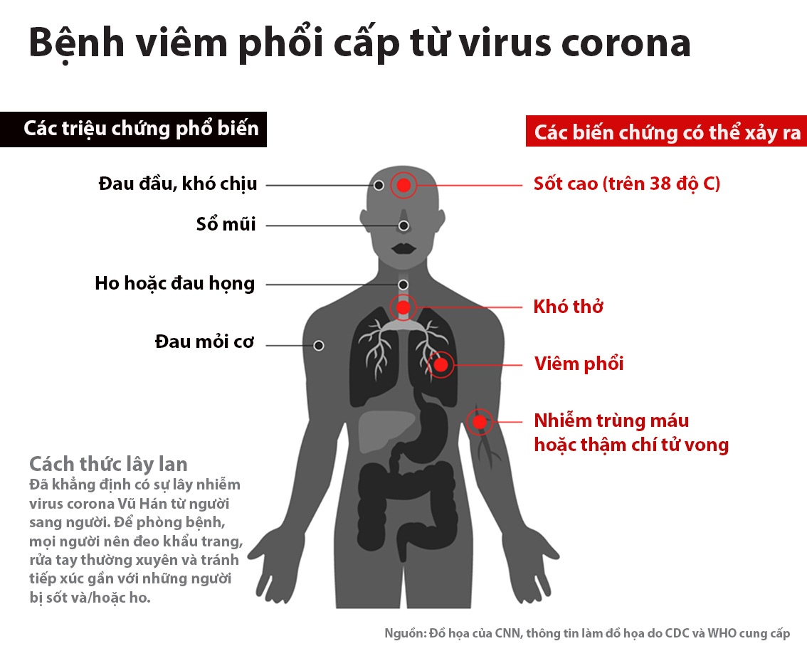
Quá trình virus nhân lên trong TB

Slide 12
CHẨN ĐOÁN BỆNH DO NHIỂM VI RÚT COVID-19

Slide 13
Yếu tố dịch tễ
Sống hoặc đi du lịch tới vùng có bệnh nhân COVID-19 trong vòng 14 ngày trước khi khởi phát.
Có mặt tại cơ sở y tế có BN đang điều trị COVID-19 trong vòng 14 ngày.
Có tiếp xúc với bệnh nhân được xác định nhiễm COVID-19 trong vòng 14 ngày.

Slide 14
Triệu chứng Lâm sàng
Thời gian ủ bệnh: trong vòng 14 ngày, trung bình 6 ngày
Triệu chứng lâm sàng:
– Sốt (98%);
– Ho (76%);
Khó thở (55%)
Đau mỏi người (44%)
Tăng tiết đờm dãi (28%)
Đau đầu (8%)
Đi ngoài phân lỏng (3%)

Slide 15
Một số biểu hiện khác của bệnh
Các biến chứng nặng:
Suy hô hấp cấp:
Suy tim cấp:
Suy thận cấp:
Sốc:
BN nặng cần nhập ICU:
Tỷ lệ tử vong:
29%
12%
7%
10%
31,7%
15%
Thời gian xuất hiện suy hô hấp từ khi khởi phát: 10,5 ngày

Slide 16
Xét nghiệm
Xét nghiệm khẳng định:
Bệnh phẩm là dịch tiết đường hô hấp
RT-PCR.
Giải trình tự gen
Các xét nghiệm để đánh giá tình trạng bệnh nhân.
Các xét nghiệm làm để chẩn đoán phân biệt.

Slide 17
Chẩn đoán
Ca bệnh nghi ngờ: Có yếu tố dịch tễ + các triệu chứng lâm sàng
Ca bệnh có thể: Có yếu tố dịch tễ + Triệu chứng lâm sàng + không lấy được bệnh phẩm để chẩn đoán xác định
Ca bệnh xác định: Triệu chứng lâm sàng + RT_PCR (+) hoặc giải trình tự gen

Slide 18
Chẩn đoán
Chẩn đoán phân biệt:
BN nhẹ:
Nhiễm cúm, á cúm, rhinovirus, myxovirrus, ademovirus
Cảm lạnh do coromnavirus thông thường
BN nặng:
Viêm phổi do cúm (H1N1, H5N1, H7N9…)
Viêm phổi do SARS_CoV, MERS_CoV
Viêm phổi do các vi khuẩn không điển hình

Slide 19
PHÒNG CHỐNG DỊCH COVID-19 TRONG TRƯỜNG HỌC

Slide 20
I. Tại nhà, trước khi đến trường
Giữ sức khỏe tốt qua đó nâng cao sức đề kháng là một việc rất quan trọng!

Slide 21
I. Tại nhà, trước khi đến trường
1. Cha mẹ học sinh, sinh viên, học viên lưu ý các hoạt động sau để tăng cường sức khỏe cho học sinh và bản thân sinh viên, học viên:
- Súc miệng, họng bằng nước muối hoặc nước súc miệng thường xuyên.
- Giữ ấm cơ thể, tập thể dục, ăn chín, uống chín và đảm bảo chế độ ăn uống đầy đủ dinh dưỡng.
- Hạn chế tiếp xúc với các vật nuôi, động vật hoang dã.

Slide 22
I. Tại nhà, trước khi đến trường
2. Đối với trẻ em mầm non, học sinh
- Cha mẹ học sinh có trách nhiệm đo nhiệt độ cho học sinh.
- Nếu có sốt hoặc ho, khó thở thì chủ động cho trẻ nghỉ học và theo dõi sức khỏe tại nhà, nếu cần thì đưa đến cơ sở y tế để được khám, tư vấn, điều trị
- Cha mẹ cho học sinh ở nhà nếu học sinh đang trong thời gian cách ly tại nhà theo yêu cầu của cơ quan y tế.

Slide 23
I. Tại nhà, trước khi đến trường
3. Đối với sinh viên, học viên
- Tự đo nhiệt độ. Nếu có sốt hoặc ho và khó thở thì chủ động báo cho nhà trường và nghỉ ở nhà để theo dõi sức khỏe, nếu cần thì đến cơ sở y tế để được khám, tư vấn, điều trị.
- Sinh viên, học viên không được đến trường nếu đang trong thời gian cách ly tại nhà theo yêu cầu của cơ quan y tế.

Slide 24
I. Tại nhà, trước khi đến trường
4. Giáo viên, cán bộ công nhân viên nhà trường - Tự đo nhiệt độ. Nếu có sốt hoặc ho và khó thở thì chủ động báo cho nhà trường và nghỉ ở nhà để theo dõi sức khỏe, nếu cần thì đến cơ sở y tế để được khám, tư vấn, điều trị
- Giáo viên, cán bộ công nhân viên nhà trường không được đến trường nếu đang trong thời gian cách ly tại nhà theo yêu cầu của cơ quan y tế.

Slide 25
I. Tại nhà, trước khi đến trường
5. Nhà trường bố trí người đón và giao học sinh tại cổng trường.
- Cha mẹ học sinh không vào trong trường.
- Bảo vệ nhà trường hạn chế không cho người không có nhiệm vụ vào trường.

Slide 26
II. TẠI TRƯỜNG
1. Trước khi học sinh, sinh viên, học viên (sau đây gọi tắt là học sinh) quay trở lại học
Nhà trường phải thực hiện những nội dung sau:
- Đảm bảo đủ nước uống hợp vệ sinh và mỗi học sinh có một cốc nước dùng riêng, được vệ sinh sạch sẽ.
- Đảm bảo an toàn vệ sinh thực phẩm trong nhà trường.

Slide 27
II. TẠI TRƯỜNG
- Bố trí và đảm bảo nơi rửa tay có xà phòng và nước sạch.
- Tăng cường thông khí tại lớp học bằng cách mở cửa ra vào và cửa sổ, hạn chế sử dụng điều hòa.
- Tập huấn cho giáo viên, cán bộ công nhân viên của nhà trường công tác phòng, chống dịch, vệ sinh cá nhân, vệ sinh môi trường trong trường học.

Slide 28
II. TẠI TRƯỜNG
2. Trong thời gian học sinh ở trường
2.1. Không tổ chức các hoạt động tập thể, tập trung đông người, tham quan thực tế, dã ngoại, học thêm. Tổ chức chào cờ tại lớp học.
2.2. Nhà trường thông báo cho giáo viên, cán bộ công nhân viên của trường, cha mẹ học sinh, học sinh không cần đeo khẩu trang khi ở trường. Nhà trường sẽ khuyến cáo đeo khẩu trang khi cần thiết.

Slide 29
II. TẠI TRƯỜNG
2.3. Nhà trường quy định, hướng dẫn học sinh thực hiện các nội dung sau:
- Rửa tay với nước sạch và xà phòng theo quy trình rửa tay của Bộ Y tế.
- Che mũi, miệng khi ho hoặc hắt hơi, tốt nhất bằng khăn vải hoặc khăn tay
- Tránh đưa tay lên mắt, mũi, miệng để tránh lây nhiễm bệnh.

Slide 30
II. TẠI TRƯỜNG
- Không dùng chung các đồ dùng cá nhân như cốc, chai nước, khăn tay, gối, chăn...
- Nghiêm cấm học sinh khạc nhổ bừa bãi.

Slide 31
II. TẠI TRƯỜNG
2.4. Hàng ngày, trước khi vào giờ học, giáo viên điểm danh và hỏi học sinh có cảm thay sốt hay có ho, khó thở, mệt mỏi không ?
- Nếu có, giáo viên đưa ngay học sinh đến phòng y tế để kiểm tra, theo dõi.

Slide 32
II. TẠI TRƯỜNG
2.5. Trong thời gian học, khi giáo viên phát hiện học sinh có biểu hiện sốt hoặc ho, khó thở thì phải đưa đến phòng y tế ngay để kiểm tra, theo dõi, cách ly.
2.6. Trong thời gian học, khi giáo viên, cán bộ công nhân viên nhà trường có biểu hiện sốt hoặc ho, khó thở thì phải đến phòng y tế ngay để được kiểm tra, theo dõi, cách ly.

Slide 34
III. Công tác khử khuẩn tại nhà trường
1. Khử khuẩn bằng các chất tẩy rửa thông thường như xà phòng hoặc các dung dịch khử khuẩn có chứa 0,05% Clo hoạt tính hoặc có chứa ít nhất 60% cồn. Ưu tiên khử khuẩn bằng cách lau rửa.

Slide 35
III. Công tác khử khuẩn tại nhà trường
2. Trước khi học sinh quay trở lại trường
- Tổ chức vệ sinh ngoại cảnh
- Tổ chức khử khuẩn trường học sau giờ học hoặc sau buổi học bằng cách phun hoặc lau nền nhà, tường nhà (nếu có thể), tay nắm cửa, tay vịn cầu thang, tay vịn lan can, bàn ghế, đồ chơi, dụng cụ học tập và các đồ vật trong phòng học, phòng chức năng.

Slide 36
III. Công tác khử khuẩn tại nhà trường
3. Trong thời gian học
- Sau mỗi buổi học nhà trường tổ chức lau khử khuẩn nền nhà, tường nhà (nếu có thể), bàn ghế, đồ chơi, dụng cụ học tập và các đồ vật trong phòng học, phòng chức năng.
- Hạn chế sử dụng các đồ chơi, dụng cụ học tập bằng các vật liệu không khử khuẩn được.
- Đối với các phương tiện đưa đón học sinh: khử khuẩn sau mỗi chuyến đưa, đón học sinh.

Slide 37
III. Công tác khử khuẩn tại nhà trường
4. Bố trí đủ thùng đựng chất thải có nắp đậy kín và thực hiện thu gom, xử lý hằng ngày.

Slide 38
IV. Công tác kiểm tra, giám sát
1. Công tác kiểm tra, giám sát tại trường học: Nhà trường phân công cán bộ, giáo viên đôn đốc, kiểm tra, giám sát việc thực hiện các hướng dẫn trên.
2. Sở Giáo dục và Đào tạo, Sở Lao động thương binh và Xã hội, Sở Y tế, Ủy ban nhân dân quận/huyện, Ủy ban nhân dân xã/phường, trạm y tế xã/phường tổ chức kiểm tra, giám sát việc thực hiện các hướng dẫn trên tại các trường trên địa bàn.

Slide 39
PHÒNG CHỐNG DỊCH COVID-19 TRONG TRƯỜNG HỌC

Slide 40
TRÂN TRỌNG CẢM ƠN!

